Slide 1
Göğüs Ağrısı ile Gelen Hastaya Yaklaşım
Arş. Gör. Dr. Havva ŞEN
KTÜ Tıp Fakültesi
Aile Hekimliği Anabilim Dalı
09.02.2021

Slide 2
Amaç
Göğüs ağrısı ile gelen hastaya yaklaşım konusunda bilgi vermek

Slide 3
Öğrenim Hedefleri
Göğüs ağrısının nedenlerini sayabilmek
Somatik- visseral tipte göğüs ağrısının özelliklerini sayabilmek
Tipik- atipik göğüs ağrısının özelliklerini sayabilmek
Göğüs ağrısına sebep olan hayatı tehdit eden durumlar ve diğerleri ayırıcı tanısını yapabilmek

Slide 4
Göğüs ağrısı; multidisipliner yaklaşım gerektiren, hayatı tehdit eden durumlarla seyredebilen önemli bir bulgudur.

Slide 5
Çalışmalar göğüs ağrısının;
% 30-35 kas iskelet sistemi,
% 10-20'sinin gastrointestinal nedenler,
% 10'unun stabil anjina,
%5-10’unun psikojenik,
%5'inin solunum sistemi,
%4-5 akut miyokard iskemisi kaynaklı olduğunu gösteriyor.
Ebell MH. Evaluation of chest pain in primary care patients. Am Fam Physician 2011; 83:603.

Slide 6
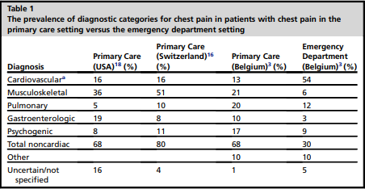
Yelland M, Cayley WE, Vach W. An algorithm fort he diagnosis and management of chestpain in primary care. Med Clin N Am. 2010;94:349-74.

Slide 7
Somatik - Visseral göğüs ağrısı
Somatik;
Keskin, iyi tanımlanan ve lokalize edilen
Göğüs duvarından kaynaklanan ağrı
Visseral;
Künt, iyi tanımlanamayan, baskı sızı şeklinde
Toraks içindeki organlardan kaynaklanan ağrı

Slide 8
Visseral tipte göğüs ağrısı ile acil servise başvuran 30 yaş üstü hastaların;
%15’inde Akut miyokard infarktüsü(AMI),
%25-30 unda Unstabil angina pektoris(USAP) vardır.
Buntinx F, Knockaert D, Bruyninckx R, et al. Chest pain in general practice or in the hospital emergency department: is it the same? Fam Pract. 2001; 18:586-90

Slide 9
Akut göğüs ağrısı
Aniden başlar(tipik olarak 24 saatten kısa).
Zamanı tam olarak tanımlanamaz.
Hastayı tıbbi bakım aramaya iter.
Lokalizasyonu genellikle anterior torakstır.
Kişinin aktivitesini ve günlük yaşantısını kısıtlar.
Hastayı sıkıntıya sokan bir rahatsızlık hissi vardır.

Slide 10
Tipik - Atipik Angina
Tipik angina:
substernal yerleşimli göğüs ağrısı,
egzersiz ve emosyonel durum ile provake edilen,
istirahat veya nitrat ile geçen
Atipik angina: yukarıdaki karakterlerden ikisi
Non kardiyak göğüs ağrısı: yukarıdaki karakterlerden biri veya hiçbiri

Slide 11
Kanada Kalp Derneği (CCS)’ne göre angina derecelendirmesi
Sınıf I : Aşırı şiddetli eforda angina, günlük fiziksel aktiviteler anginaya neden olmaz.
Sınıf II : Şiddetli eforda angina, günlük fiziksel aktivitelerde hafif kısıtlanma
Sınıf III: Hafif eforda angina, günlük fiziksel aktivitelerde şiddetli kısıtlama
Sınıf IV: İstirahat anginası
https://www.tkd.org.tr/kilavuz/k06/7a852.htm?wbnum=1307

Slide 12
Angina Pektoris Sınıflaması
1- Stabil Angina Pektoris
2- Unstabil Angina Pektoris(USAP)
3- Akut Miyokard İnfarktüsü
Akut Koroner Sendrom

Slide 13
Etiyoloji
Kardiyak nedenler
Akut miyokard infarktüsü
Unstabil anjina
Perikardit
Stabil anjina

Slide 14
Etiyoloji
Kapak hastalıkları
Aort stenozu
Subaortik stenoz
Mitral valv prolapsusu

Slide 15
Etiyoloji
Pulmoner nedenler
Pnömotoraks
Plevral irritasyon-Plörit
Pnömoni
İnflamasyon
İnfiltrasyon
Barotravma
Trakeobronşit

Slide 16
Etiyoloji
Vasküler nedenler
Aort diseksiyonu
Pulmoner emboli
Pulmoner hipertansiyon

Slide 17
Etiyoloji
Gastrointestinal nedenler
Özefagus rüptürü
Özefageal reflü/spazm
Özefajit
Özefageal Kanser
Mallory Weiss sendromu
Bilier kolik
Dispepsi

Slide 18
Etiyoloji
Kas ve iskelet sistemi kaynaklı nedenler
Kostokondrit
Travma sonrası
İnterkostal kas gerilmesi
Servikal&Torasik omurilik problemleri
Tietze Sendromu

Slide 19
Etiyoloji
Psikiyatrik Nedenler
Panik Bozukluk
Somatoform Bozukluk
Özgül/Sosyal Fobi
Depresif bozukluk

Slide 20
Etiyoloji
Diğer nedenler
Herpes zoster
Göğüs duvarı tümörleri

Slide 21
Göğüs ağrısıyla hasta başvurdu, ne yapalım?
Vital parametreler
Damar yolu
Oksijen ihtiyacı ?
Monitörizasyon
EKG

Slide 22
Hasta stabil, EKG bulgusu yok;
• Hastanın tıbbi geçmişi
• Anamnez (Ağrının karakteri, lokalizasyonu, süresi…)
• FM bulguları
• Laboratuvar tetkikleri
• Görüntüleme yöntemleri (EKG, PAAC, Toraks BT…)

Slide 23
Anamnez – Ağrının lokalizasyonu ve karakteri
Koroner Arter Hastalıkları
Göğüs ve epigastriumda
Aort Disseksiyonu
Göğüs ve sırtta
Plevra, Perikard Hastalıkları
Göğüs ve retrosternal
Baskı, ağırlık, yanma, sancı şeklinde
Yırtılma, sökülme şeklinde
Keskin, nefes almakla artan

Slide 24
Anamnez – Ağrıyı arttıran ve azaltan faktörler
Anginal Ağrı
Yemek yeme, egzersiz ve emosyonel stress ile artar
Perikardit Ağrısı
Öne eğilerek, oturunca azalır
Özefagial Ağrı
Yutmakla artar
İstirahatle azalır
Nefes almakla artar

Slide 25
Fizik Muayene
Akut solunum yetmezliği
Pulmoner emboli
Terleme
Akut MI
Hipotansiyon
Pulmoner emboli
Pnömotoraks
Akut MI
Aort diseksiyonu
Pulmoner emboli
Özefagus rüptürü
Akut MI
Aort diseksiyonu
Özefagus rüptürü
Perikardit

Slide 26
Fizik Muayene
Taşikardi
Akut MI
Bradikardi
Akut MI
Hipertansiyon
Akut MI
Aort diseksiyonu
Koroner iskemi
Özefagus rüptürü
Perikardit
Koroner iskemi
Koroner iskemi
Aort diseksiyonu
Pulmoner emboli

Slide 27
Fizik Muayene
Ateş
Pulmoner emboli
Hipoksemi
Pulmoner emboli
Yeni Üfürüm
Akut MI
Özefagus rüptürü
Perikardit
Kolesistit
Pnömotoraks
Aort diseksiyonu

Slide 28
Fizik Muayene
Ekstremiteler arasında kan basıncı farkı
Aort Diseksiyonu
Dar nabız basıncı
Perikardit
Perikardiyal sürtünme sesi(rub)
Perikardit

Slide 29
Fizik Muayene
Pnömotoraks
Subkutan Amfizem
Pnömotoraks
Perikardiyal sürtünme sesi(rub)
Perikardit
Tek taraflı azalmış/olmayan solunum sesi
Özefagus rüptürü
Mediastinit

Slide 30
Fizik Muayene
Epigastrik hassasiyet
Özefagus rüptürü
Sol üst kadran hassasiyeti
Pankreatit
Sağ üst kadran hassasiyeti
Kolesistit
Kolesistit
Pankreatit

Slide 31
Laboratuvar
CK-MB
Ağrının 3.saatinden itibaren yükselir.
Ağrının süresi 8-12 saati geçiyorsa CK-MB düzeyleri hala normalse ve EKG bulgusu yoksa Mİ dışlanmış sayılmalıdır.
Ağrı süresinden 8-12 saat sonra spesifitesi %97 nin üzerindedir.
Üç saatten kısa süreli ağrı ile başvuran olgularda, yanlış negatif sonuçlara yol açmakta

Slide 32
Laboratuvar
Troponin I
Sıklıkla 2-4 saat içinde yükselmeye başlayan troponin-I değerleri, çoğu akut miyokardiyal infarktlı hastada ağrının oluşumu sonrası 6-9 saat içinde tespit edilmektedir.
Troponin T’ye göre kalbe daha özgüldür ama kardiyak olaylarda Troponin-T’ye göre daha az duyarlıdır.
Erken dönemlerde sensivitesi düşüktür fakat 9-12 saat sonra sensivitesi %100 e ulaşır.

Slide 33
Laboratuvar
Miyoglobin
Miyokarda özgü olmamakla birlikte en erken dönemde yükselen hassas bir biyokimyasal belirteçtir.
Sensivitesi yüksek , spesifitesi düşüktür.(diğer markerlarla birlikte değerlendirilmeli)
Göğüs ağrısı ile birlikte yükselmeye başlar,2-4 saatte pik yapar.

Slide 34
EKG
MI
Birbirini takip eden derivasyonlarda >1 mm ST segment elevasyonu;
Unstabil Angina
Çoğunlukla normal veya non spesifik değişiklikler;
Perikardit
Diffüz ST segment elevasyonu;
Yeni LBBB(Sol dal bloğu)
T dalga inversiyonu olabilir
PR segment depresyonu
Patolojik Q dalgası

Slide 35
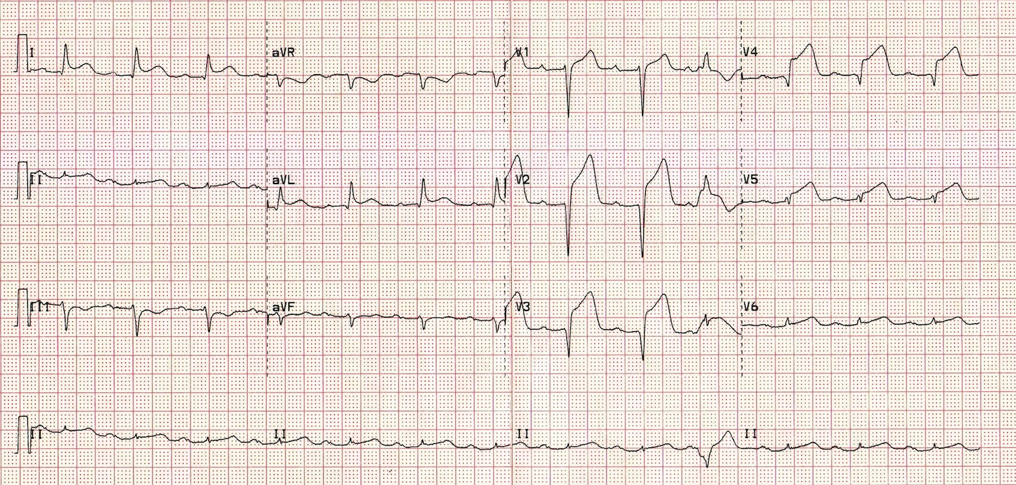
ST Elevation MI

Slide 36
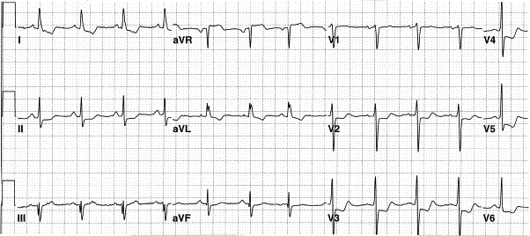
Non ST Elevation MI

Slide 37
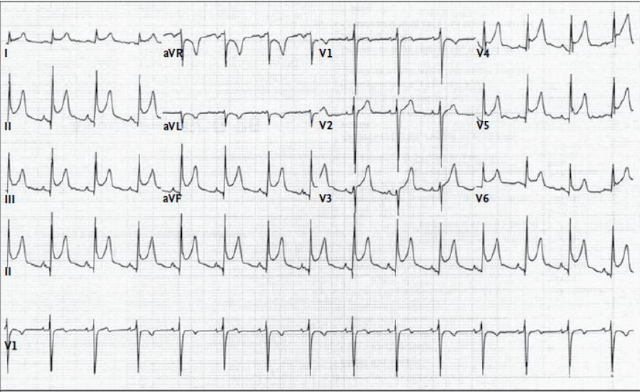
Perikardit

Slide 38
Akciğer Grafisi
Mediastinal
yer değiştirme
Tansiyon pnömotoraks
Pnömomediastinum
Özefagus rüptürü
Geniş mediastinum
Aort Diseksiyonu
Mediastinit

Slide 39
Hayatı Tehdit Eden Göğüs Ağrısı Nedenleri
Akut MI
Unstabil Anjina
Perikardit
Pnömotorax
Pulmoner Emboli
Aort Diseksiyonu
Özefagus Rüptürü

Slide 40
Koroner Arter Hastalığı İçin Risk Faktörleri
Erkek cinsiyet
Aile öyküsü
Yaş (erkek>45, kadın>55)
Sigara
Diyabet
Hipertansiyon
Hiperlipidemi
Trunkal obesite
Sedanter yaşam

Slide 41
Akut Miyokard İnfarktüsü(AMI)
Kardiyak enzimlerde yükselme ile birlikte;
EKG de ST-T değişiklikleri, yeni gelişen LBBB
veya
EKG de patolojik Q gelişimi
veya
Görüntüleme teknikleriyle miyokard hasarının gösterilmesi
https://www.tkd.org.tr/kilavuz/k06/7a852.htm?wbnum=1307

Slide 42
Akut MI
Özellik | Bulgu
Fizik muayene | Anksiyete ve huzursuz görünüm Hiper/normo/hipotansiyon Taşi/normo/bradikardi Soğuk terleme, Kötü periferik dolaşım
Testler | EKG değişiklikleri (%80) CK-MB & troponin yüksekliği

Slide 43
Unstabil Angina Pektoris(USAP)
EKG de iskemi bulgusu ve kardiyak enzim artışı olmayan hastada;
İstirahatte olan ve en az 20 dk süren göğüs ağrısı(CCSIV)
veya
Yeni başlayan(2 aydan kısa) en az CCS III şiddetinde göğüs ağrısı
veya
Karakter değiştirerek şiddetlenme gösteren, herhangi bir CCS kategorisinden en az CCS III’e geçiş yapan göğüs ağrısı
https://www.tkd.org.tr/kilavuz/k06/7a852.htm?wbnum=1307

Slide 44
Unstabil Anjina
Özellik | Bulgu
Ağrının karakteri | İstirahatte gelen ve 15-20 dakika süren ağrı Son iki ay içinde yeni başlayan ve az bir efor ile gelen ağrı NTG(Nitrogliserin) ve istirahate olan cevabı değişken!
Eşlik eden semptomlar | Sıklıkla minimal Terleme, bulantı, kusma, dispne Efor ile artan nefes darlığı
Hikaye | Daha önceki MI veya anjina hikayesi >40 yaş, pozitif risk faktörleri ve erkek cinsiyet

Slide 45
Unstabil Anjina-2
Özellik | Bulgu
Fizik muayene | Nonspesifik bulgular olabilir
Testler | EKG değişikliği ve enzim yüksekliği sıklıkla yoktur
Diğer durumlar | Başvuru sırasında tamamen ağrısız olabilirler. Tanıda hikaye esastır Hastaneye yatırılan USAP hastalarının %15’inde akut MI gelişir. NSTEMI şeklinde seyredebilir

Slide 46
Perikardit
Aşağıdaki 4 kriterden 2 si olmalıdır.
1. Tipik göğüs ağrısı
2. Perikardiyal sürtünme sesi
3. Tipik EKG değişiklikleri (tipik olarak yaygın ST segment yükselmesi)
4. Yeni veya kötüleşen perikardiyal efüzyon

Slide 47
Perikardit
Özellik | Bulgu
Ağrının karakteri | Künt – geçmeyen – efordan ve öğünlerden bağımsız göğüs ağrısı Keskin ve bıçak batar nitelikte plöretik ağrı
Eşlik eden semptomlar | Dispne Soğuk terleme
Hikaye | Yatar pozisyonda ağrı artar ve oturmak ile rahatlar Öncesinde viral hastalık veya altta yatan hastalık (SLE, üremi gibi)

Slide 48
Perikardit-2
Özellik | Bulgu
Fizik muayene | Perikardiyal frotman (%50)
Testler | EKG: tipik patern – tüm prekordiyal derivasyonlarda ST segment elevasyonu ve PR segment depresyonu ESR yüksek olabilir

Slide 49
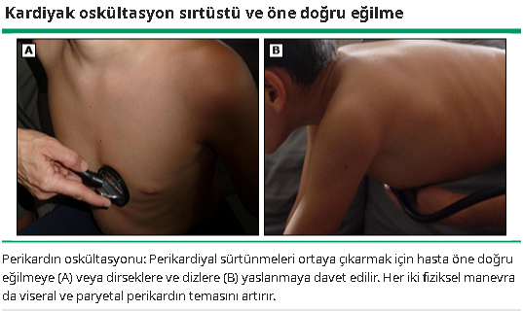

Slide 50
Aort Diseksiyonu
Özellik | Bulgu
Ağrının karakteri | Anı başlangıçlı ve başlangıçta en şiddetli göğüs ağrısı (%90) Göğüs anterior duvarından sırtta interskapular bölgeye veya batına yayılım Yırtılır gibi bir ağrı
Eşlik eden semptomlar | Nörolojik komplikasyonlar; inme, parezi, parapleji
Hikaye | > 50 yaş erkek Kontrolsüz hipertansiyon Diğer risk faktörleri sorgulanmalı

Slide 51
Aort Diseksiyonu İçin Risk Faktörleri
Uzun süreli arteryel hipertansiyon
İleri yaş
Sigara
Dislipidemi
Kokain
Marfan sendromu
Ehlers-Danlos sendromu
Turner sendromu
Biküspid aorta
Aort koarktasyonu
Dev hücreli arterit
Takayasu arteriti
Sifiliz
Aort anevrizması
Gebelik
Deselerasyon travması (kaza, yüksekten düşme)
İyatrojenik

Slide 52
Aort Diseksiyonu-2
Özellik | Bulgu
Fizik muayene | Yüksek KB’ye rağmen kötü periferik dolaşım Periferik nabızların asimetrik azalması (%60) Yeni başlangıç perikardiyal sürtünme veya aortik yetmezlik üfürümü
Testler | EKG’de nonspesifik değişiklikleri PAAG: Anormal aortik silüet Ekokardiyografi, BT ve MR

Slide 53
Pnömotorax
Özellik | Bulgu
Ağrının karakteri | Akut ve şiddetli başlangıç Plöretik tarzda ve göğsün lateralinde lokalize
Eşlik eden semptomlar | Belirgin dispne Hipotansiyon (tansiyon pnx) Bilinç bulanıklığı (tansiyon pnx)
Hikaye | Uzun boylu ve sigara içen erkek Göğüs travması

Slide 54
Pnömotorax-2
Özellik | Bulgu
Fizik muayene | Azalmış solunum sesi ve artmış rezonans Juguler venöz distansiyon
Testler | PAAG genellikle tanısal Ultrasonografi – daha tanısal Toraks BT – altın standart!

Slide 55
Pulmoner Emboli
Özellik | Bulgu
Ağrının karakteri | Sıklıkla göğüs yan bölgesinde hissedilen plöretik tarzda ağrı Merkezi yerleşim (masif emboli) Genellikle ani başlayan ve başlangıçta şiddetli ağrı Episodik veya intermitan
Eşlik eden semptomlar | Dispne ve endişe Öksürük Hemoptizi (%20)
Hikaye | Geçirilmiş PE ve DVT hikayesi Diğer risk faktörleri sorgulanmalı

Slide 56
Pulmoner Emboli İçin Risk Faktörleri
Kalıtsal faktörler(faktör eksiklikleri,hiperhomosisteinemi..)
İleri Yaş
Nefrotik Sendrom
Obezite
Uzun Süreli Seyahat
Majör Cerrahi (Pelvik, Abdominal vb)
İmmobilizasyon
Kanser
Konjestif Kalp Yetersizliği
Oral Kontraseptif Kullanımı
Hormon Replasman Tedavisi
Polisitemia Vera
Gebelik ve Lohusalık
Travma

Slide 57
Pulmoner Emboli-2
Özellik | Bulgu
Fizik muayene | Endişeli görünüm ve takipne Taşikardi, inspiratuvar ral Ateş, flebit ve terleme (%30-40)
Testler | Arter kan gazı: PO₂⬇ EKG:S1Q3T3(sadece %20 sinde) (I'de derin S dalgası, III'te yeni veya daha da belirginleşmiş Q dalgası, III'te T inversiyonu) PAAG genellikle normal Ventilasyon perfüzyon sintigrafi Ekokardiyografi Pulmoner BT angiografi

Slide 58
Özefagus rüptürü
Özellik | Bulgu
Ağrının karakteri | Kusmayı takiben akut başlangıç Devamlı ve geçmeyen özefagus boyunca lokalize ve yutkunma ile artan bir ağrı
Eşlik eden semptomlar | Terleme, dispne ve hatta şok tablosu
Hikaye | Bilinen gastrointestinal sistem sorunları Ciddi emesis, yabancı cisim yutulması, kostik madde içilmesi, künt travma, alkolism, Özefagus hastalıkları

Slide 59
Özefagus rüptürü-2
Özellik | Bulgu
Fizik muayene | Konsolidasyon bulguları ve amfizem
Testler | PAAG-. Mediastinal hava, plevral effüzyon, geniş mediastinum Kontrast özofagogram ve özefagoskopi

Slide 60
Kas ve iskelet sistemi
Somatik tipte ağrı tarifler.(keskin, iyi tanımlanan, lokalize edilebilen)
Palpasyonla ve hareketle artar.
Ağrının çoğu pozisyoneldir ve derin nefes alma, dönme veya kol hareketi ile daha da kötüleşir.
Kostokondrit, İnterkostal kas gerilmesi, Servikal&Torasik omurilik problemleri neden olabilir
Travma öyküsü sorgulanmalıdır. Tanıda; PAAC, Toraks BT ye başvurulabilir.
Wolf E, Stern S. Costosternal syndrome: its frequency and importance in differential diagnosis of coronary heart disease.

Slide 61
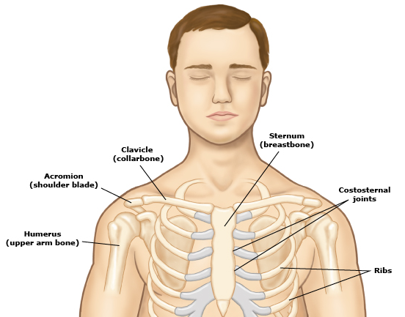
Kas ve iskelet sistemi
Kostokondrit; kostesternal eklem adı verilen bir bölgede meydana gelen ağrı ile seyreden bir durumdur.

Slide 62
Kas ve iskelet sistemi
Kostokondrit
Nedenleri:
Göğüse alınan darbe
Ağır kaldırma veya zor egzersiz
Öksürme ve hapşırmaya neden olan bir hastalık
Belirtileri;
Göğüste ağrı ve hassasiyet
Derin bir nefes aldığında ağrı
Öksürdüğünde ağrı
Tedavi:
Germe egzersizleri yapılmalı.
Ağrılı bölgeye günde birkaç kez bir ısıtma yastığı koyulmalı.
Devam eden ağrılarda; Asetaminofen, NSAİ kullanılabilir.

Slide 63
Kas ve iskelet sistemi
Fibromyaljide; hassas nokta hassasiyeti, hastaların% 85'inin ikinci ön kostokondral bileşkede palpasyonla ağrı
Ankilozan spondilitte; hastalarda tipik olarak sırtın alt kısmında veya kalçalarında ağrı yanında bazı hastalarda göğüs kafesinin ön kısmında sternumda, kostesternal alanlarda ve sternoklaviküler eklemlerde ağrı olabilmekte, hastalığın aktivitesini değerlendirmede kullanılmakta,
Göğüs duvarının enfeksiyöz artriti; genellikle sternoklaviküler eklemi etkiler. Genellikle; İV ilaç kötüye kullanımı öyküsü, uyuşturucu kullanımı, diyabet ve romatoid artrit ile ilişkili olabilir.

Slide 64
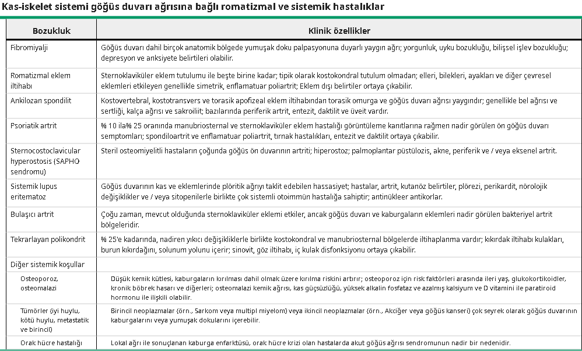
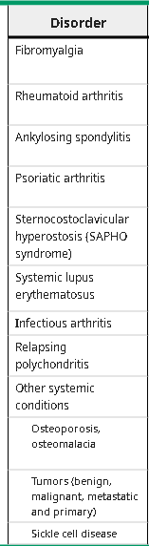

Slide 65
Kas ve iskelet sistemi kaynaklı göğüs ağrısında tedavi yaklaşımı;
Çoğu hasta için farmakolojik olmayan tedavi yönetimi veya düşük doz ağrı kesiciler yeterlidir.
Genel önlemler:
Eğitim; ağrının karakteri, kendiliğinden gerileyeceği
Aktivite kısıtlaması: aşırı kullanım, yüklenmeye bağlı ağrılarda
Soğuk-sıcak uygulamalar: travma, şişlik gibi durumlarda ilk 48 saatte soğuk uygulama, 48 sa sonrası sıcak uygulama
Analjezi: asetaminofen, NSAİD
https://www.uptodate.com/contents/management-of-isolated-musculoskeletal-chest-pain?search=CHEST%20PA%C4%B0N&topicRef=5631&source=see_link#H1960679001

Slide 66
Gastroözefagial Reflü
GÖRH da baskı tarzında boyuna, çeneye ve sol kola yayılım gösteren göğüs ağrısı da bulunabilir.
Göğüs ağrısı olan hasta da tipik reflü semptomlarının bulunması(regürjitasyon, yanma) tanıda yardımcı olabilir.
Ek olarak;
Hipersalivasyon,
Bulantı eşlik etmesi
Uykudan uyandıran ağrı
Duygusal stres ile şiddetlenen ağrı şeklinde olabilir.
Göğüs ağrısının postprandial oluşu
Antiasitlerle rahatlama sağlanması
Kahrilas P. Clinical manifestations and diagnosis of gastroesophageal reflux in adults. In: Talley NJ, ed. Uptodate. Waltham, MA, , 2008.

Slide 67
Gastroözefagial reflüye bağlı göğüs ağrısı düşünülen hastalarda;
Ampirik olarak proton pompa inhibitörü (PPİ) kullanmaktır (proton pompa inhibitör testi).
Bu testte sıklıkla kısa süreli (2 hafta) ve yüksek dozda (günde 2 defa) PPİ kullanılır.
Kalp dışı göğüs ağrısı olupta reflüsü olan hastalarda ilaca cevaplılık söz konusudur (semptomların şiddeti ve süresinde azalma).
ŞENTÜRK, Ömer. "Kalp Dışı Göğüs Ağrıları."

Slide 68
Özefajit
Özofagus hasarına neden olduğu bilinen ilaçların (örn. Tetrasiklin , aspirin , nonsteroidal antiinflamatuvar ilaçlar, potasyum klorür , kinidin) yutulması öyküsü olan hastalarda retrosternal ağrı veya mide ekşimesi, odinofaji veya disfaji olan hastalarda ilaca bağlı özofajitten şüphelenilmelidir.
Gıda alerjileri, çevresel alerjiler, astım ve atopik dermatit gibi alerjik durumları olan hastalarda retrosternal ağrı veya mide ekşimesi, odinofaji veya disfaji varsa eozinofilik özofajit düşünülmelidir.

Slide 69
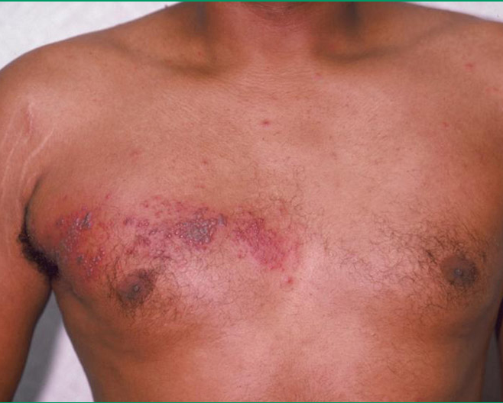
Herpes Zoster
Dermatom alanı boyunca tek taraflı ağrı olması
FM’de tipik veziküler döküntü varlığının saptanması
https://www.uptodate.com/contents/image?topicKey=ID%2F8327&view=machineLearning&search=zona,%20chest&section

Slide 70
Herpes Zoster
Tedavide;
Valasiklovir: Yedi gün boyunca, 3 x 1000 mg şeklinde
Postherpetik nevralji (PHN);
Döküntü başlangıcından sonra 90 gün devam eden belirgin ağrı olarak tanımlanır.
Duyusal semptomlar yanında etkilenen dermatomda uyuşma, disestezi, kaşıntı şeklinde olabilir.

Slide 71
Psikojenik Göğüs Ağrısı
Göğüs ağrısı olan hastalarda yapılan çalışmada 167 kalple ilişkili olmayan göğüs ağrısı olan hastanın;
%41.3'ünde panik bozukluğu,
%18.6 somatoform bozukluk,
%9.0 sosyal fobi,
%7.2 major depresif bozukluk
%6.6 özgül fobi,
%6.0 yaygın anksiyete bozukluğu,
%3.0 hipokondriyazis ve
%2.4 oranında alkol kullanım bozukluğu saptanmış(Dammen ve ark. 2004).

Slide 72
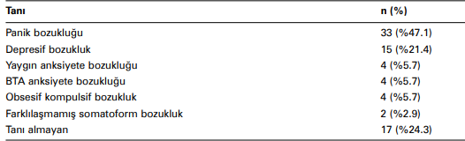
Psikojenik Göğüs Ağrısı
Ülkemizde yapılan, kalple ilgili olmayan göğüs ağrılı hastalarda psikiyatrik tanıların araştırıldığı bir çalışmada;
Hocaoğlu, Çiçek, and İsmet Durmuş. "Kalple İlişkili Olmayan Göğüs Ağrısı Olan Hastalarda Psikiyatrik Eştanı." Klinik Psikiyatri Dergisi 10.1 (2007).

Slide 73
Psikojenik Göğüs Ağrısı
Anksiyete bozukluğu? Panik Bozukluk:
Göğüs ağrısını açıklayacak herhangi bir organik patolojinin bulunamaması
Atipik göğüs ağrısı tanımlaması
Otonomik semptomların göğüs ağrısına eşlik etmesi
Tekrarlayan göğüs ağrısı öyküsünün varlığı
Aynı anda birçok fiziksel şikayetin bulunması
Hastaların genç olması
Kadın cinsiyet
Huffman JC, Pollack MH. Predicting panic disorder among patients with chest pain: an analysis of the literature. Psychosomatics 2003; 44:222-236.

Slide 74
Vaka(1. kısım):
Göğüs ağrısı nedeniyle başvuran Y.K. özel bir şirkette yönetici olarak çalışıyor. 55 yaşında, evli ve 2 çocuğu var. Yaklaşık 25 yıldır günde 1 paket sigara içiyor. Fizik muayenesinde baskı tarzında göğüs ağrısı ve terlemesi var. Ölüm korkusu eşlik ediyor, anksiyetesi belirgin. Hipertansiyon ve obezitesi (Vücut kitle indeksi=32 kg/m2) var. Vücut sıcaklığı 37,8 C (koltuk altı), nabız 105 dakika/vuru. AC’lerde dinlemekle her hangi bir bulgu yok. Boyunda venöz dolgunluk yok. Ekstremitelerde siyanoz yok her iki alt ve üst ekstremitelerde nabızlar düzgün alınıyor.

Slide 75
Hastada ne düşünürsünüz?
Yaklaşımınız nasıl olur?

Slide 76
Hastada MI düşündük, EKG ile doğruladık,
Bu tip hastalarda eğer izlem şansı yoksa hastanın derhal ileri bir merkeze ulaştırılması önemlidir. Zaman kaybedilmemeli.
Hastaların sakin bir şekilde oturmaları veya yatmaları sağlanarak fiziksel çaba minimum düzeyde tutulur.
Hızla havayolu, bilinç, dolaşım değerlendirilir. Damar yolu açılarak hasta monitörize edilir.
Dört basamaktan oluşan MONA (morfin, oksijen, nitrogliserin ve aspirin) tanı konulduktan sonra vakit geçirilmeden uygulanmalıdır

Slide 77
1. Morfin: Şiddetli ağrısı olan hastalara 2-4 mg IV olarak yavaşça verilir. Ağrının şiddetine göre 5-20 dakikada bir tekrarlanır.
2. Oksijen: Nazal kanül ya da maske yardımıyla her hastaya 2-4 –lt/dak olacak şekilde verilir.
3. Nitrogliserin: Ağrı başladığında 5 mg sublingual isosorbid dinaitrat en fazla 3 defa 5 dakikada 1 tablet
4. Aspirin: Hasta gelir gelmez Mİ tanısı düşünülüyorsa ilk yapılacak iş hastaya 160-325 mg aspirin verilmesidir. Aspirin hastaya çignetilmelidir. Gis kanama öyküsü olanlarda PPİ ile birlikte uygulanmalı, ya da aspirin yerine plavix tercih edilebilir.

Slide 78
Vaka(2. kısım):
Daha önce tarafımıza göğüs ağrısı şikayetiyle başvuran MI öntanısıyla sevk ettiğimiz Y.K., koroner anjiografi yapılmış ve 5 gün koroner yoğun bakım takibi sonrası taburcu edilmiş. 1 ay sonra size kontrole geliyor. Yaklaşımınız nasıl olur?

Slide 79
Kendisini ikincil korumaya alırız.
Hipertansiyonu için hasta diüretik ve β-bloker kullanıyor. Kan basıncı kontrolünü optimize etmek için tuz kullanma alışkanlıklarını inceleyip ve öneriler getiririz.
Sigarayı bırakması konusunda danışmanlık verilir.
Hastaya kardiyoloji önerisiyle aspirin ve nitrat başlandığı öğreniliyor.
Hastanın lipit ve açlık kan şekeri profilini incelenir ve LDL yüksek ise statin kullanımı açısından değerlendirilir. Hastaya HDL’sini yükseltmesi için egzersizin önemi vurgulanır.
Açlık ve tokluk kan şekeri normal olarak gelen hastanın beslenme alışkanlıkları incelenir ve daha sağlıklı bir beslenme planı oluşturulur.
Haftada üç kez en az 30-40 dk egzersiz önerilir. Vücut ağırlığının azaltılmasının önemi anlatılır.

Slide 80
Özetle;
Aksi ispat edilene kadar göğüs ağrısı olan her hastanın acil olduğu, multidisipliner bir yaklaşım gerektirdiği unutulmamalıdır.
Göğüs ağrısı ile hasta başvurduğunda ilk olarak vital bulgular değerlendirilmelidir.

Slide 81
İyi bir anamnez alınmalı, fizik muayene yapılmalıdır.
Hayatı tehdit eden göğüs ağrısı nedenlerinden olup olmadığının ayrımı dikkatlice yapılmalı, etiyolojiye yönelik tedavi yaklaşımları belirlenmeli, gerekli durumlarda ileri merkeze yönlendirilmelidir.

Slide 82
Kaynaklar
1- Türk Kardiyoloji Derneği ESC Klavuzları
2- Https://www.aafp.org/afp/2011/0301/p603.html
3- Yelland M, Cayley WE, Vach W. An algorithm fort he diagnosis and management of chestpain in primary care.
4- Braunwald's Heart Disease: A Textbook of Cardiovascular Medicine.
5- Kahrilas P. Clinical manifestations and diagnosis of gastroesophageal reflux in adults. In: Talley NJ, ed. Uptodate
6- Huffman JC, Pollack MH. Predicting panic disorder among patients with chest pain: an analysis of the literature.
7- Https://reference.medscape.com/viewarticle/881361_1

Slide 83
Teşekkür Ederim…

